Slide 1
Web Service Toolkit für PHP5
Free and Open Source Software Conference

Slide 2
Agenda
Web Services
  Einleitung
  Motivation
Extended Reflection API
  Annotations
  Umsetzung
WSDL-Generator
  Adapter-Generator
Falkos Themen
Demo
Zusammenfassung
Notes:
Die Gliederung noch überarbeiten
Einzelteile vielleicht unter Web Service Toolkit für PHP5 zusammenfassen

Slide 3
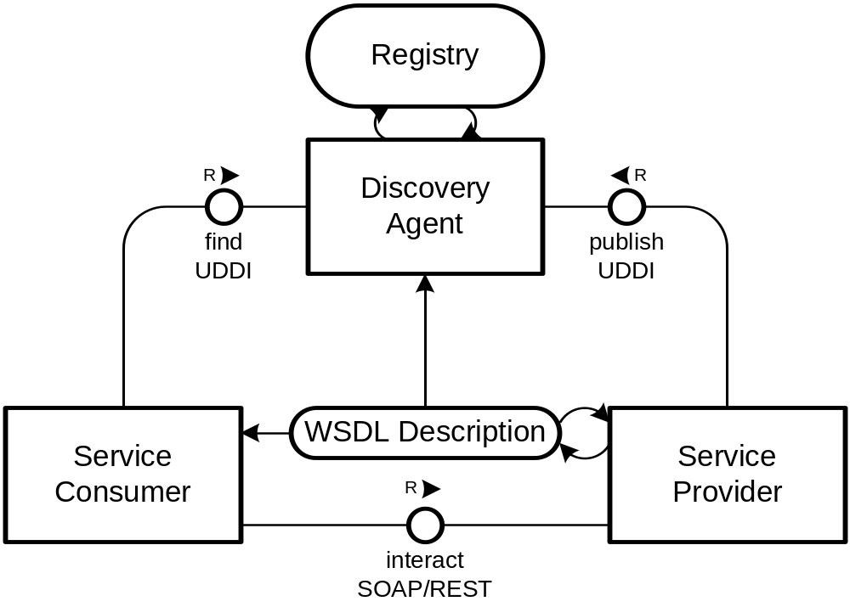
Web Services
  Bereitstellung von Funktionalität
  Realisierung mit
    SOAP
    WSDL
    UDDI
    HTTP
    REST
  B2B Integration, Client Anbindung,…
Notes:
B2B Integration
Buzzword: SOA
Client Anbindung
Bsp.: EBay, Amazon E-Commerce
Google Suche
Aber auch zur Bereitstellung von z.B. Content, Premium Content an Partner
Hier Einsatzgebiet Lehrveranstaltungen/Vorlesungen/Konferenzvorträge mit z.B. Videoaufzeichnungen
Nutzung durch Partner für Lehrveranstaltungen z.B. in China
Beschreibung über Web Service Description Language

Slide 4
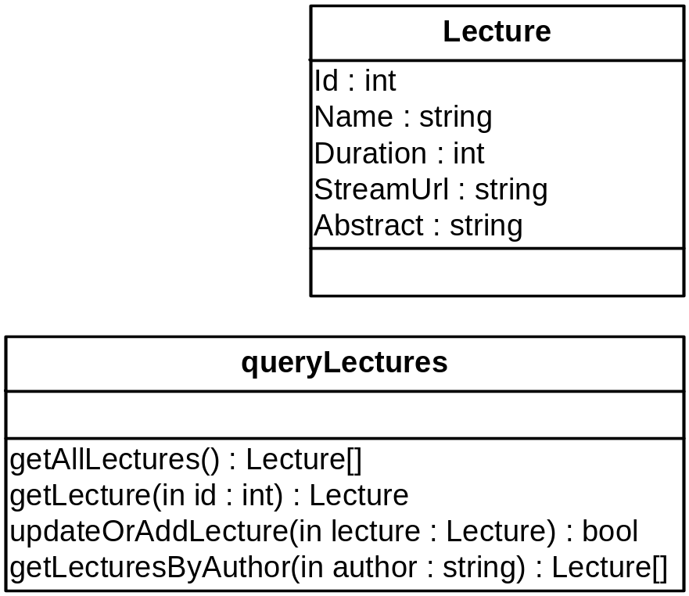
Lehrveranstaltungen
  Beispiel Web Service
    Zur Realisierung mit SOAP
  Informationen über Lehrveranstaltung
    Name der Lehrveranstaltung
    Zusammenfassung und VideoStream
  Integration der Inhalte in Portale
    Zum Weiterverkauf in
    Premium Angeboten
    Zur Nutzung in Partner-
    Einrichtungen
Notes:
Wichtige Punkt für solch einen Web Service
Gesichert durch Authentifizierung
Hier einfaches user/passwort
Je nach scenario vielleciht auch über client-zertifikate usw.
Notwendig einerseits für zugriffskontrolle
Andererseits fürs Abbrechnen der Zugriffe/Billing

Slide 5
Ausgangssituation
Erstellen von PHP Web Services ohne Tool-Support
  XMLSchema für Datentypen
  WSDL Beschreibung
  Eigenes Wrapping bei Document/Literal
  Dokumentation kopiert oder weggelassen
  Script für den SOAP Server
  Keine WS-Security

Slide 6
Agenda
Punkt1
Punkt2
Punkt3

Slide 7
Reflection API
  PHP 5.1 Extension
  Nutzt PHP Parser
  Liefert zur Laufzeit Informationen über Klassen, Methoden und PHP Extensions
  Fast keine Informationen über Typen
    PHP selbst schwach/dynamisch typisierte Sprache

Slide 8
Extended Reflection API
  Erweiterung der Extension
    Über PHP-Klassen/PHP-Code
  Annotation-Mechnismus
  Typisierung
    Parameter
    Rückgabewerte
    Attribute
  Objektifizierung von Typen
  XMLSchema Generierung

Slide 9
Annotations
  Zusatzinformationen im Quellcode
  Entstanden aus Quelltextkommentaren
    z.B. Pre- und Post-Bedingungen im Kommentar
    Angabe von konzeptionelle Eigenschaften
  Unterstützung in .NET und J2SE 5.0
    In PHP bisher nicht
  Diverse Anwendung
    Markierung, Konfiguration
    Aspektorientierte Programmierung
Notes:
Annotations sind mit der Zeit entstanden
Oft im Quelltext, in den Kommentaren angaben zu verschiedensten Dingen abgelegt
Pre- und PostConditions
Eigenschaften wie ist Webservice, liese sich zwar z.B. mit interfaces oder vererbung ebenfalls realisieren, als markierung
Ist teils jedoch nicht gewünscht, da mit konsequenzen verbunden

Slide 10
PHPDoc als Standard
  PHPDoc ist relativ weit verbreitet
  Gute Grundlage für Annotations
  /**
  * @myAnnotation paramA paramB
  */
  class Lecture {
  /**
  * @return int
  */
  public function getId() { return intval($this->id); }
  /**
  * @param string $value
  */
  public function setName($value) { $this->name = $value; }
  }

Slide 11
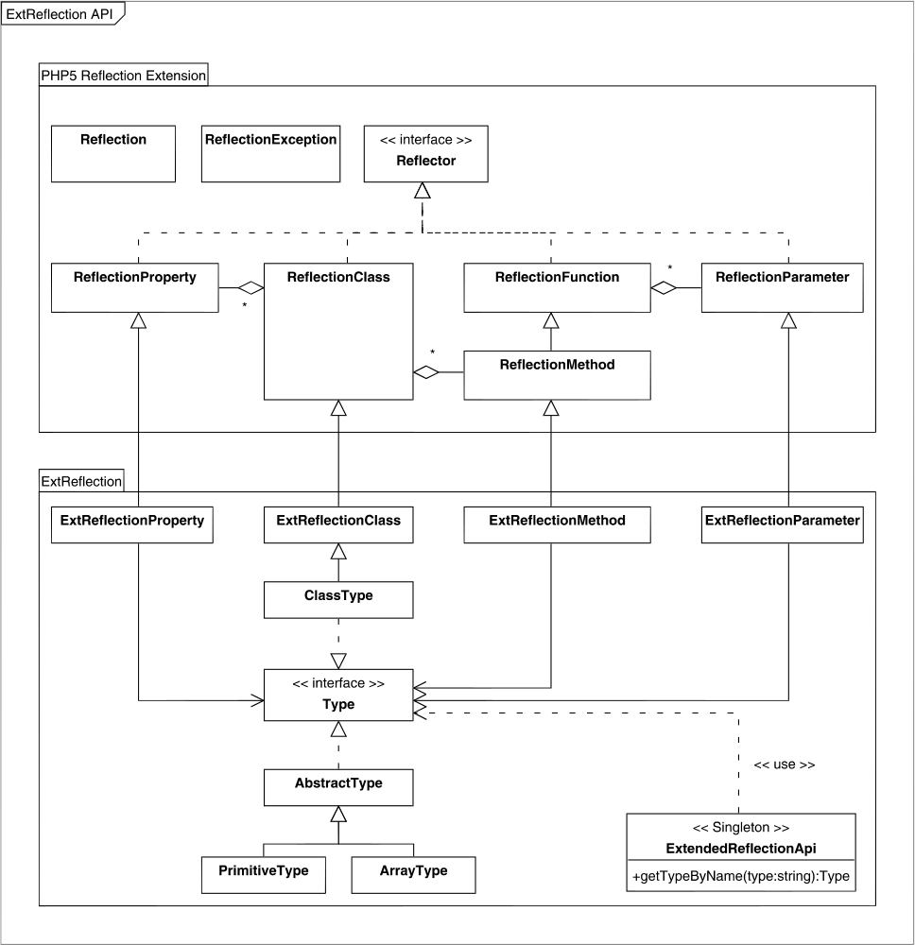
Die PHP Extension

Slide 12
Extended Reflection API
Erweiterung um Annotations und Typsystem
Notes:
Überleitung
- Aufbauend auf Reflection API

Slide 13
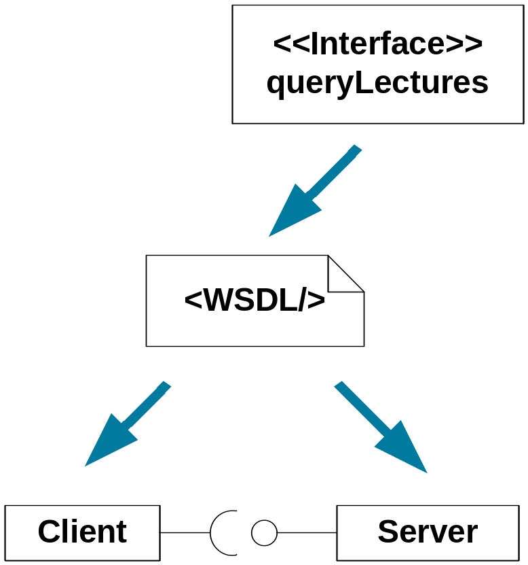
Web Service Description Language
  Plattformunabhängige Sprache zur Beschreibung von Schnittstellen
  Beschreibung enthält
    Schnittstelle, Methodensignaturen
    Datentypen
  Verwendung mit SOAP
  Ansätze zur Verwendung von
  WSDL 2.0 für REST

Slide 14
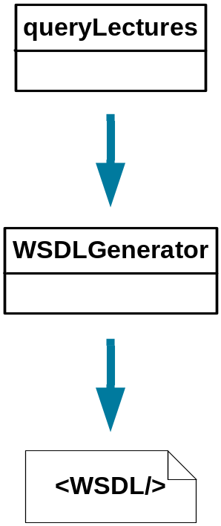
WSDL-Generator
  WSDL Generierung aus PHP-Klassen oder aus einzelnen Methoden
  WSDL 1.1
    Zu 95% konform zum WS-I Basic Profile
    RPC Encoded / Literal
    Document Literal / Wrapped
  Implementiert als DOMDocument
  Umfangreich getest mit phpt
    Tests teilweise aus der SOAP Extension
  Adapter-Generator
    Für document-wrapped Bindung
    Klassen zum Un/wrapping der Argumente und Rückgabewerte
Notes:
Adapterklasse realisiert Kapselung
Unwrapping der Argumente
Wrapping der Rückgabewerte

Slide 15
Representational State Transfer
  Alternativ-Ansatz zu SOAP Web Services
  Resourcen im Mittelpunkt
  HTTP-REST
    Beschränkung auf die HTTP Methoden
      GET, POST, PUT, DELETE
    Payload-Semantik statt RPC-Semantik
  Implementiert mit Hilfe einer RemoteFacade
    Mapping von URIs auf Methoden im Code
    Verschiedene De/Serializer zur Abbildung auf PHP Objekte
    Konfiguration des REST-Servers generiert aus Annotations
  Sicherheit z.B. über TLS oder DigestAuth (RFC2617)
Notes:
Roy Thomas Fielding
uniforme und minimale Interfaces
Bei SOAP definiert jede Anwendung/Web Service eingenes Interface
Vorteile Interoperabilität
Aussagen über allgemeines Verhalten der Dienste möglich, da uniforme Schnittstelle → uniforme Semantik
Verwendung des allgemeinen HTTP-URI Namensraumes für alle Resourcen

Slide 16
Quellen und Literaturverweise
[1] Unsere Paper
[2]
[3]
[4] S. Marr: RESTful Web Services, Januar 2006
http://www.stefan-marr.de/artikel/restful-web-services.html

